Slide 1
Pospeševanje kolesa do največje hitrosti
Tilen Srabotič, Anton Luka Šijanec, Simon Trussevich, Hugo Trebše, Vasja Žorž
Enajstega novembra 2020, 1. a

Slide 2
Navodilo
Dijak na kolesu naj v čim krajšem času pospeši do najvišje hitrosti.
Izmerite trajanje celotnega gibanja in posnemite zadnji del gibanja.
Iz posnetka določite z videoanalizo največjo hitrost kolesarja.
S potiskovno ploščo izmerite maso kolesarja in kolesa.
Izračunajte največjo kinetično energijo kolesa in kolesarja in z uporabo časa pospeševanja še povprečno moč kolesarja.
Ne upoštevamo trenja in upora.

Slide 4
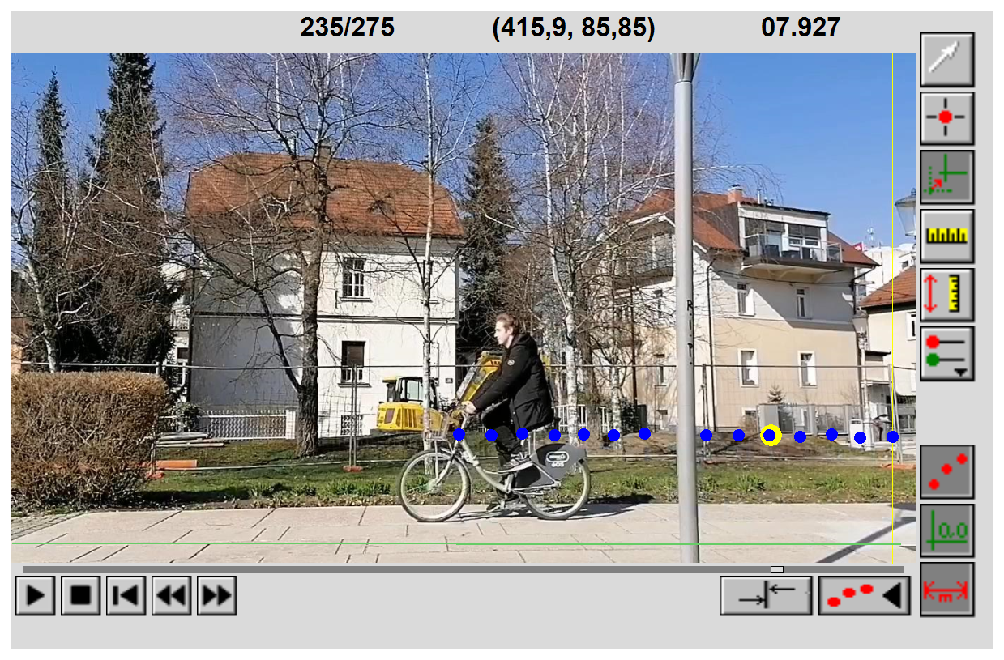

Slide 5
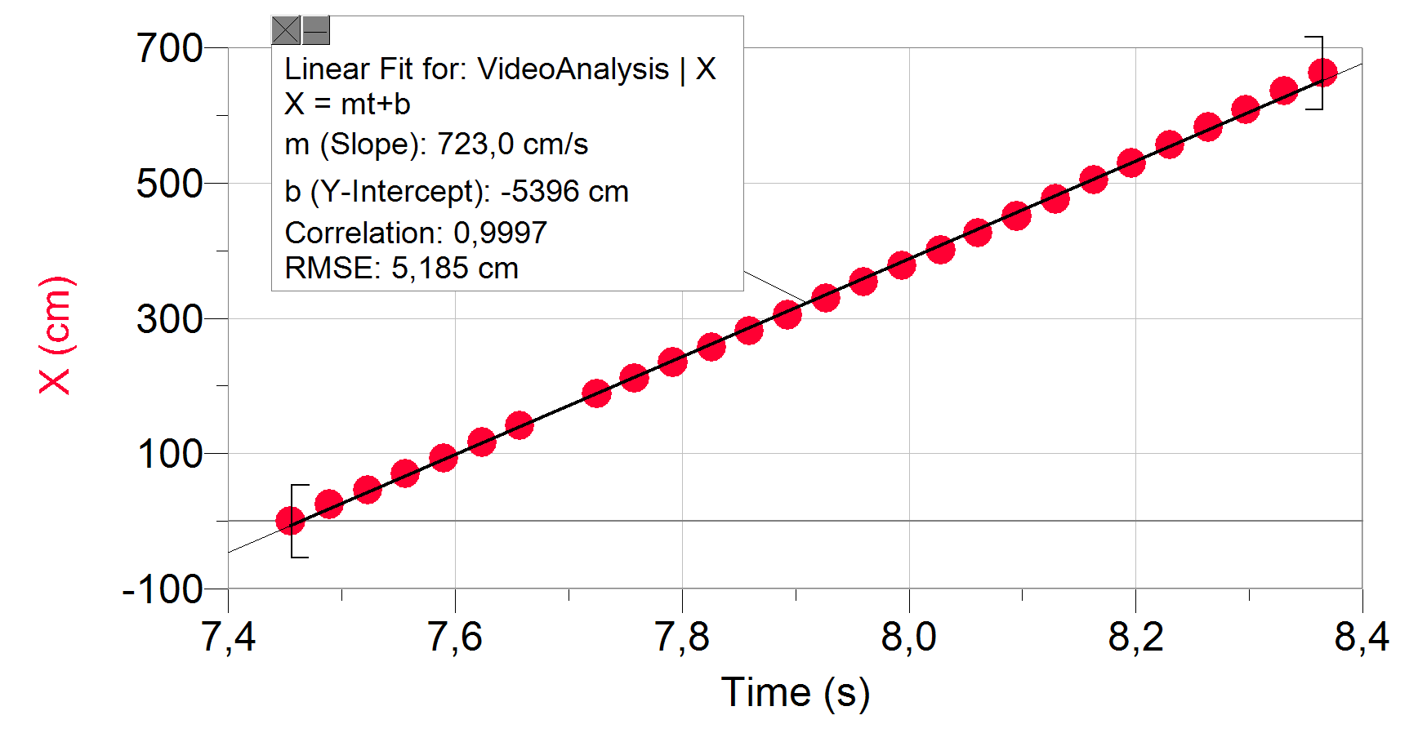

Slide 6
Potek: podatki
Od začetka pospeševanja do najvišje hitrosti je 8,4 s
Končna hitrost = 7,2 m/s
Začetna hitrost = 0 m/s
=> povprečen pospešek = 0,9 m/ss
=> g = 9,81 m/ss => masa kolesarja s kolesom = 109 kg
Kolo tehta 109 kg - 69 kg = 40 kg
največja kinetična energija
povprečna moč

Slide 7
Hvala za pozornost!

Slide 8
Ugotovitve
„tilEN jE pO siMOnEm mNEnJu vOziL PrePočASi.“
Simon: „kolo je neprimerno za hitro vožnjo“

